Slide 1
আজকের পাঠে স্বাগতম

Slide 2
পরিচিতি
পার্থ সারথী নাথ,
সহকারি শিক্ষক,
লতিফপুর আলহাজ্ব আবদুল জলিল উচ্চ বিদ্যালয়, সীতাকুন্ড, চট্টগ্রাম।
মোবাইল- ০১৮৩৯৯২৮৬০৬
Email-parthaict2019@gmail,com
কৃষিশিক্ষা, শ্রেণিঃ ৯ম-১০ম
অধ্যায়-২য় (২য় পরিচ্ছেদ)
সময়-৫০ মিনিট
তারিখ-২১.০৪.২০২১খ্রি.

Slide 3
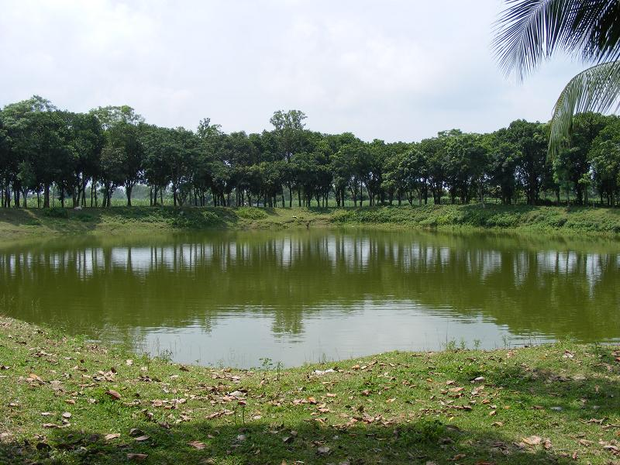
ছবিতে কী দেখতে পাচ্ছ?

Slide 4
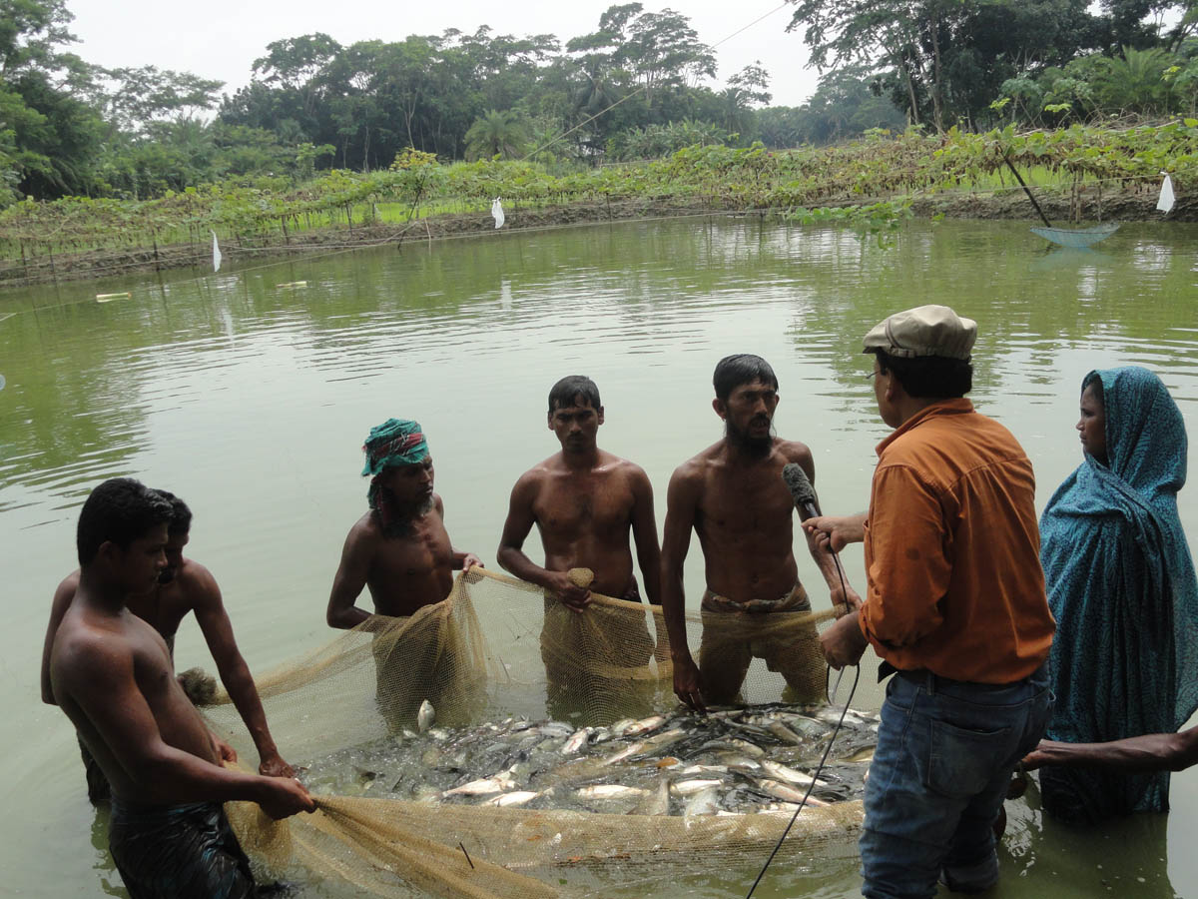
মাছের পুকুর

Slide 5
শিখন ফল
আদর্শ পুকুরের বৈশিষ্ট্য ব্যাখা করতে পারবে।
পুকুরের পানির ভৌত গুনাগুন বর্ণনা করতে পারবে।
পুকুরের পানির রাসায়নিক গুনাগুন বর্ণনা করতে পারবে।

Slide 6
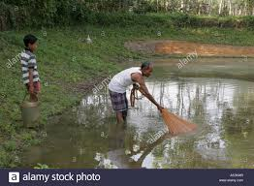
গভীরতা ০.৭৫-২ মিটার সুবিধা জনক, খোলামেলা, আয়তন ২০-২৫ শতক হলে ভাল।
মাটি দোআঁশ, পলি-দোআঁশ, এটেল- দোআঁশ হলে ভাল হয়।
পুকুরের ঊচু পাড় হবে।

Slide 7
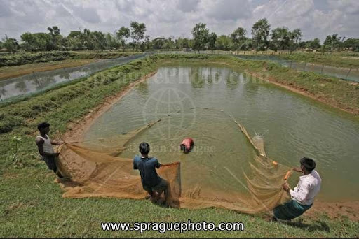
* পুকুরের আকৃতি আয়তাকার হলে ভালো। জাল টেনে মাছ আহরণ করা সহজ হয়।
* পুকুরের পাড়গুলো ১:২ হারে ঢালু হলে সবচেয়ে ভালো।

Slide 8
জোড়ায় কাজ
* আদর্শ পুকুরের ৪টি বৈশিষ্ট্য লিখ (পানি সম্পর্কিত)
* আদর্শ পুকুরের ৪টি বৈশিষ্ট্য লিখ (আকৃতি সম্পর্কিত)

Slide 9
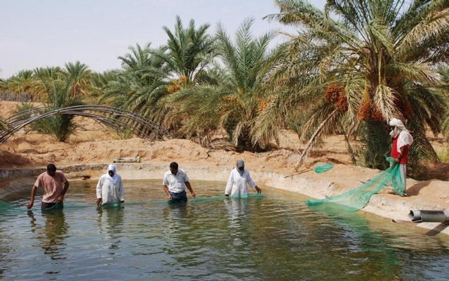
মাছ চাষের পুকুরের পানির গুণাগুণ (ভৌত)
* সূর্যালোক- সূর্যালোক বেশি পড়লে সালোকসংশ্লেষণ ভালো হয়।
* ঘোলাত্ব- পানি ঘোলা হলে সূর্যালোক প্রবেশে বাঁধা পায় ফলে প্রাকৃতিক খাদ্য উৎপাদনে ব্যাহত হয়।
* তাপমাত্রা- তাপমাত্রা বৃদ্ধির উপর মাছের বৃদ্ধি নির্ভর করে।
* গভীরতা- বেশি গভীর হলে সূর্যের আলো শেষ পর্যন্ত পৌঁছে না। ফলে প্লাংকটন তৈরি হয় না। অগভীর হলে গ্রীষ্মকালে পানি অতিরিক্ত গরম হয়ে যায়।

Slide 10
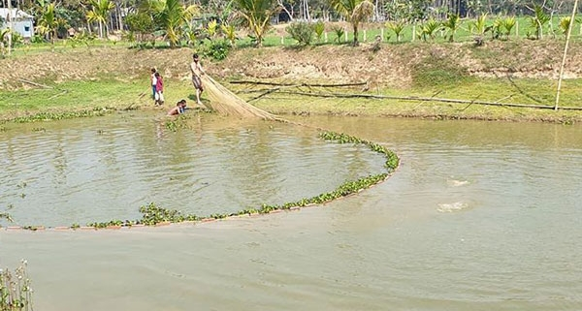
মাছ চাষের পুকুরের পানির গুণাগুণ (রাসায়নিক)
* দ্রবীভুত অক্সিজেন- পুকুরের পানিতে অক্সিজেনের পরিমাণ কমপক্ষে ৫ মিলিগ্রাম/লিটার।
*ফসফরাস: অতি অল্প পরিমাণ ফসফরাস এর উপস্থিতিতে ফাইটোপ্লাংটন জন্মায়।
* পিএইচ: মাছ চাষের জন্য pH এর মান ৬.৫ থেকে ৮.৫ মধ্যে হলে ভালো হয়।
* দ্রবীভুত CO2: কার্বন ডাইঅক্সাইডের মাত্রা ১২ মিলি গ্রাম/লিটারের নিচে থাকলে মাছ ও চিংড়ির জন্য বিষাক্ত নয়। ভালো মাছ উৎপাদনে (১-২) PPM থাকা প্রয়োজন।
Notes:
PPM-Parts Per Million

Slide 11
মূল্যায়ন

Slide 12
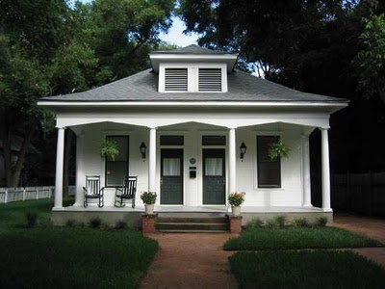
বাড়ীর কাজ
মাছ চাষ করে স্বাবলম্বী হওয়ার প্রত্যয়ে তোমার বাবা তোমাদের বাড়ীর পাশের জমিতে একটি পুকুর খনন করবে ।
* ভাল মাছ চাষের জন্য ছেলে হিসেবে তোমার বাবাকে তুমি কোন কোন বৈশিষ্ট্যের পুকুর খনন করার প্রস্তাব দেবে?

Slide 13
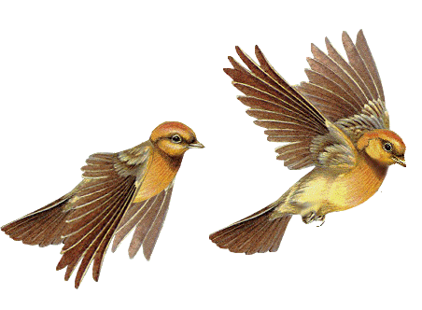
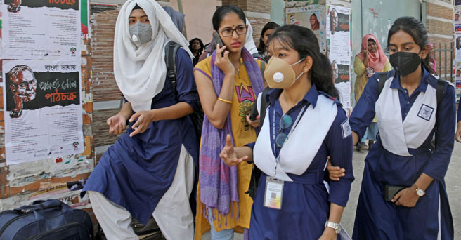
ধন্যবাদ

